Slide 1
З ІСТОРІЇ РОЗВИТКУ УКРАЇНСЬКОЇ МОВИ

Slide 2
1. Основні етапи формування і розвитку української національної мови

Slide 3
А) Праслов‘янська мова
(ІІІ тис. до н.е – VI ст. н.е)
Б) Протодавньоруська мова
(VI ст.- IX ст. )
В) Давньоруська мова
(IX – перша пол.XIII ст.)
Г) Староукраїнська мова
(друга пол. XIIIст. – XVIII ст.)
Ґ) Нова українська мова
(XIX-XXI cт.)

Slide 4

Нова українська мова
І. Котляревський “Енеїда”

Slide 5
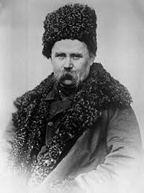
Т.Г.Шевченко відшліфував основні норми української національної мови - ОСНОВОПОЛОЖНИК

Slide 6
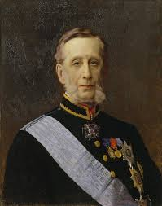
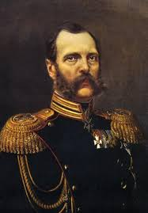
Протягом XIX ст. низкою указів обмежувалося або зовсім заборонялося вживання української мови

Slide 7
2.Поява писемності
у східних слов’ян

Slide 8
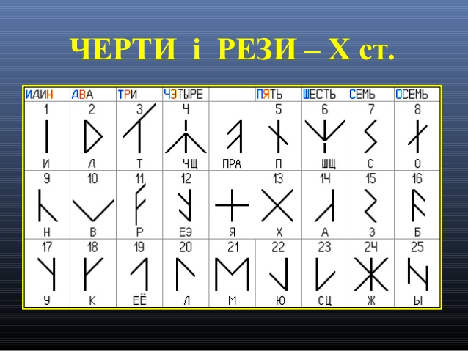
Письмо у слов‘янських землях до кирилиці

Slide 9
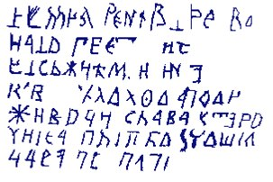
Протокирилиця

Slide 10
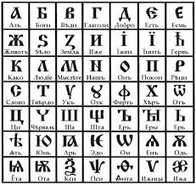
Після хрещення Русі виникла потреба створити новий слов’янський алфавіт

Slide 11
3. Види письма у Київській Русі
Устав
-
Напів-устав
Ско-
ропис

Slide 12
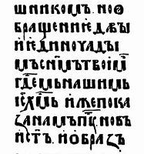
Устав - ранній тип кириличного письма (XI-XIV cт.)

Slide 13
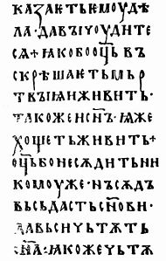
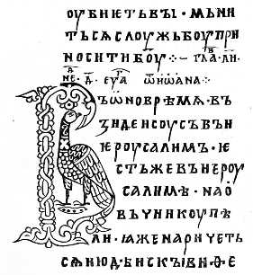

Slide 14
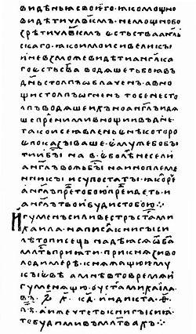
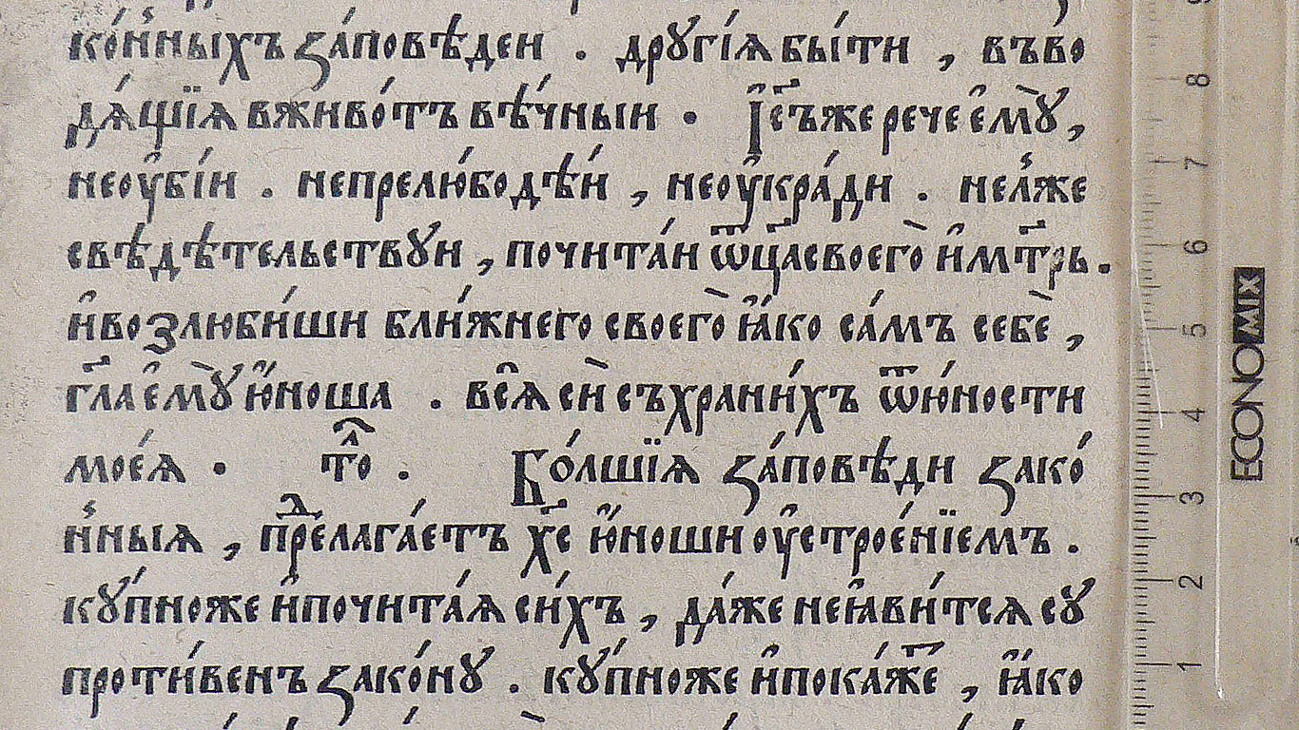
Напівустав – XV-XVII ст.

Slide 15
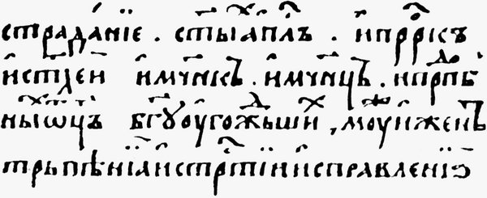

Slide 16
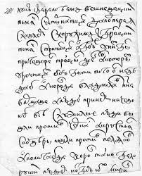
Скоропис – XVI-XVIII cт.

Slide 17
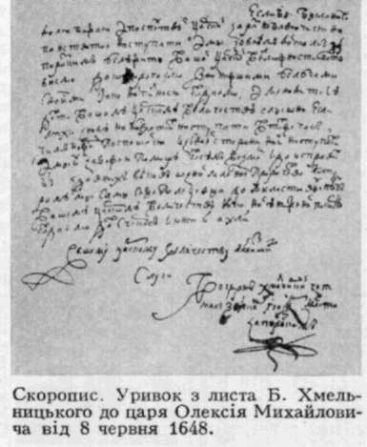
Лист Богдана Хмельниць- кого до царя Олексія
1648 рік

Slide 18
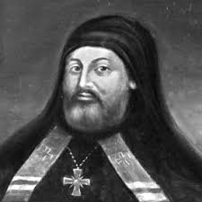
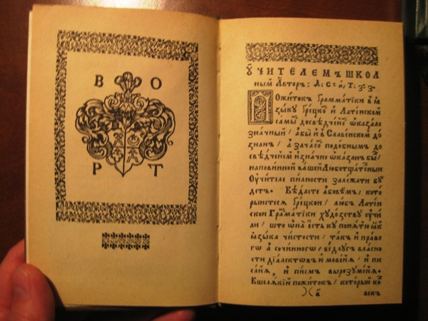
“Граматика”
Мелетія Смотрицького (1619)

Slide 19
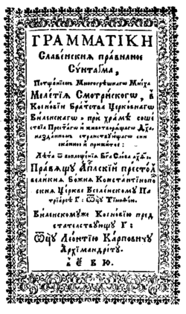
“Граматика” – підручник церковнослов’янської мови

Slide 20
- Увів літеру Ґ
- Встановив правила вживання літер на позначення голосних і приголосних, вживання великої букви, розділових знаків, правила переносу
_ Відкрив у слов'янській відміні місцевий відмінок,

Slide 21

Перша рукописна граматика української мови Івана Ужевича – «Граматика словенська» 1643 р.

Slide 22
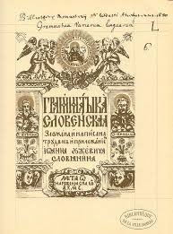
Це була перша граматика української мови XVI-XVII століть, заснована на живій народній мові, яку називали
"простою мовою"

Slide 23
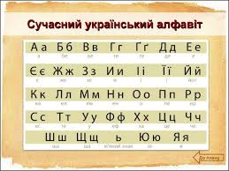
Сучасний український алфавіт

Slide 24
Особливості розвитку української мови на сучасному етапі
Українська мова – державна
Володіння українською мовою - обов‘язкова вимога до претендентів на високі посади
в різних сферах суспільної діяльності
Законом встановлена вимога транслювати рекламу українською мовою
Збільшується обсяг добового мовлення українською мовою в інформаційному просторі

Slide 25

Розвиток лексичного складу мови
ДІ-ДЖЕЙ

Slide 26
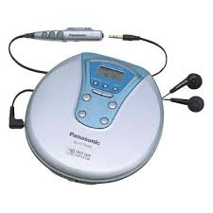
CD-плеєр

Slide 27
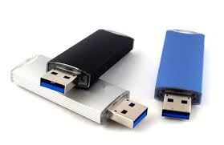
ФЛЕШ- ПАМ’ЯТЬ

Slide 28
Збагачується різногалузева термінологія
Сайт, блютуз, браузер, блог, ноутбук, айфон

Slide 29
Повернення витіснених питомих слів
ФОТОГРАФІЯ - СВІТЛИНА
ЧАШКА – ФІЛІЖАНКА
КАРТА – МАПА
ПРОГРЕС – ПОСТУП
ПРЕС-СЕКРЕТАР – РЕЧНИК
СФЕРА – ЦАРИНА

Slide 30
Перевір себе
1.Праслов’янська мова А) IX-перша пол. XIII ст.
2. Протодавньоруська мова Б) XIX-XXI століття
3. Давньоруська мова В) III тис.до н.е. VI ст.н.е
4. Староукраїнська мова Г) VI – IX ст.
5. Нова українська мова Ґ) друга пол.XIII ст–XVIII ст.

Slide 31
Хто є Хто?

Slide 32
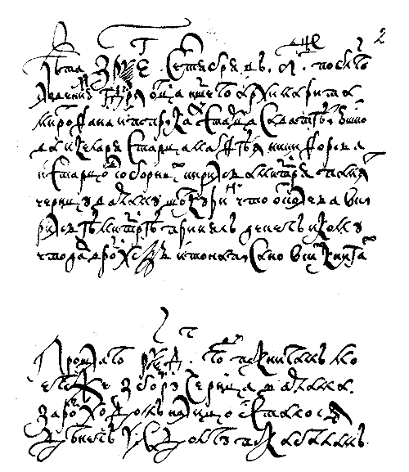
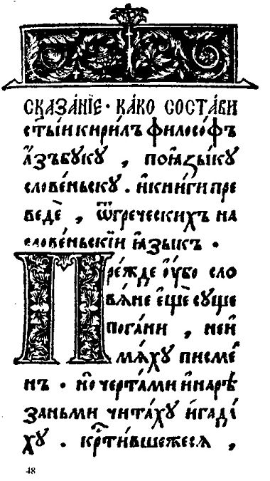
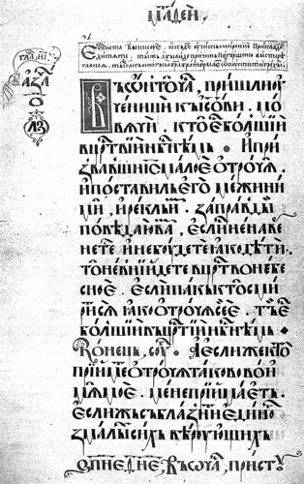
Види письма

Slide 33
Котра чия?
1. Мелетій Смотрицький А) 1619
2. Іван Ужевич Б) 1643

Slide 34
